Slide 1


TRƯỜNG KỸ THUẬT CÔNG NGHỆ
KHOA CÔNG NGHỆ THÔNG TIN
THỰC TẬP ĐỒ ÁN CƠ SỞ NGÀNH
HỌC KỲ I, NĂM HỌC 2025 - 2026
Xây dựng ứng dụng mô phỏng giải thuật tìm kiếm trên đồ thị
GIÁO VIÊN HƯỚNG DẪN:
SINH VIÊN THỰC HIỆN:
ThS. Trầm Hoàng Nam
Cô Nhân Quý - 110122150 - DA22TTB

Slide 2
1 | Giới thiệu đề tài
2 | Nghiên cứu lý thuyết
3 | Hiện thực hóa nghiên cứu
4 | Kết quả đạt được
5 | Kết luận và Hướng phát triển
MỤC LỤC

Slide 3

Giới thiệu đề tài
Lý do chọn đề tài:
Các giải thuật BFS/DFS là nền tảng quan trọng nhưng khó hình dung qua lý thuyết suông.
Sinh viên cần công cụ trực quan để quan sát từng bước chạy của thuật toán
Cô Nhân Quý

Slide 4
Giới thiệu đề tài
Mục tiêu:
Xây dựng ứng dụng Desktop mô phỏng trực quan BFS và DFS.
Cho phép người dùng tương tác: Vẽ tường, chọn điểm đầu/cuối, nhập ma trận.
So sánh hiệu suất song song giữa hai thuật toán.
Cô Nhân Quý

Slide 5
Nghiên cứu lý thuyết
Đồ thị (Graph): Cấu trúc dữ liệu gồm các đỉnh (vertices) và cạnh (edges).
BFS (Breadth-First Search): Tìm kiếm theo chiều rộng (lan toả theo lớp).
Cấu trúc dữ liệu: Hàng đợi (Queue).
DFS (Depth-First Search): Tìm kiếm theo chiều sâu (đi sâu một nhánh rồi quay lui).
Cấu trúc dữ liệu: Ngăn xếp (Stack) hoặc Đệ quy.
Cô Nhân Quý

Slide 6
Nghiên cứu lý thuyết
So sánh
 | BFS | DFS
Cấu trúc | Queue | Stack
Nguyên lý | Lan rộng (quét đều) | Đi sâu (quét nhánh)
Đường đi ngắn nhất | Chắc chắn có | Không đảm bảo
Ứng dụng | Tìm đường đi ngắn nhất, mê cung | Phát hiện chu trình, phân tích cấu trúc
Cô Nhân Quý

Slide 7
Hiện thực hóa nghiên cứu
Công cụ và môi trường phát triển
Ngôn ngữ lập trình: HTML, CSS, JavaScript (Bộ 3 công nghệ cốt lõi xây dựng giao diện và xử lý thuật toán)
Môi trường thực nghiệm: Node.js & Visual Studio Code: thực thi mã nguồn và công cụ hỗ trợ lập trình tích hợp.
Thư viện chính (Libraries):
Framework: ElectronJS (Đóng gói mã nguồn Web thành ứng dụng Desktop đa nền tảng).
Cấu trúc dữ liệu: Array (Dùng để cài đặt Queue cho BFS và Stack cho DFS).
Quản lý mã nguồn: Git & GitHub (Lưu trữ và quản lý phiên bản dự án).
Cô Nhân Quý

Slide 8
Hiện thực hóa nghiên cứu
Thiết kế hệ thống & Cấu trúc dữ liệu
Giao diện (UI):
Bảng điều khiển (Trái): Các nút chức năng, chú thích màu.
Lưới mô phỏng (Phải): Lưới 20x20, các ô đại diện cho đỉnh.
Cấu trúc dữ liệu trong Code:
Node: Object {r, c} lưu tọa độ.
Tường (Walls): Sử dụng Set để lưu vị trí tường, tối ưu truy xuất O(1).
Truy vết: Mảng 2 chiều parent[r][c] để vẽ lại đường đi
Cô Nhân Quý

Slide 9
Hiện thực hóa nghiên cứu
Thực hiện chức năng chính
Cơ chế hoạt động:
Sử dụng async/await và hàm sleep() để tạo hiệu ứng chuyển động chậm (Animation) giúp mắt thường quan sát được.
Mã màu trực quan:
Xanh dương (BFS): Vùng đã duyệt loang rộng.
Cam (DFS): Vùng đã duyệt theo nhánh sâu.
Vàng: Đường đi tìm được.
Xám đen: Tường/Chướng ngại vật.
Cô Nhân Quý

Slide 10
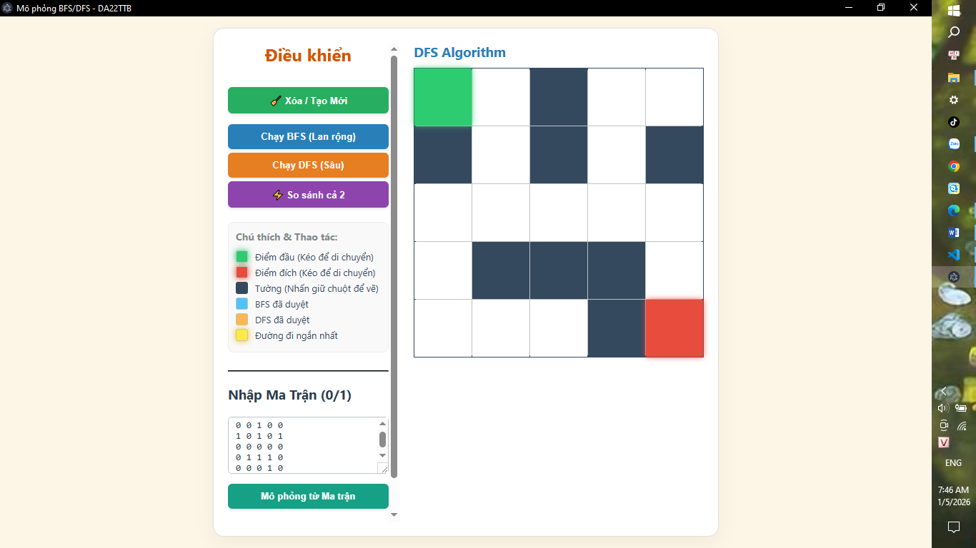
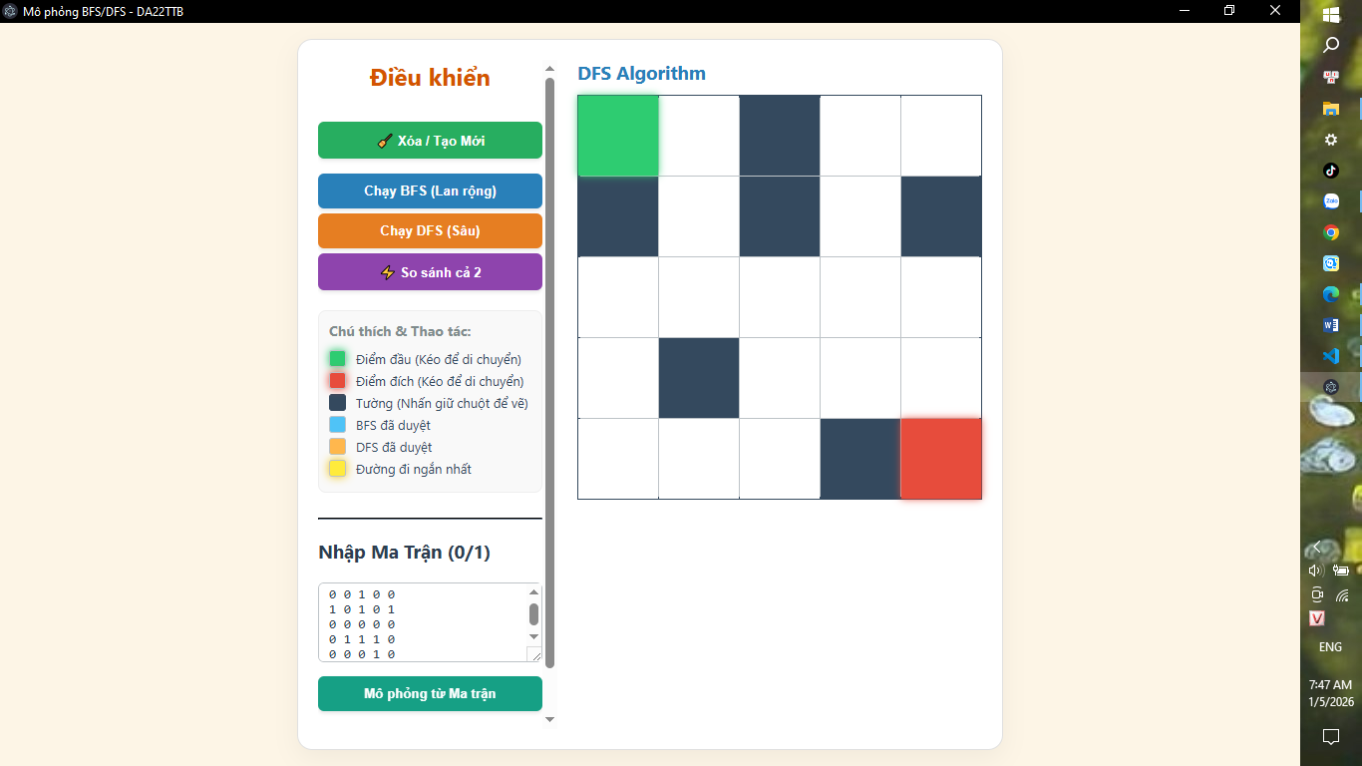
Kết quả thực nghiệm
Chức năng tương tác: Kéo thả điểm đầu/cuối, vẽ tường bằng chuột.
Cô Nhân Quý

Slide 11

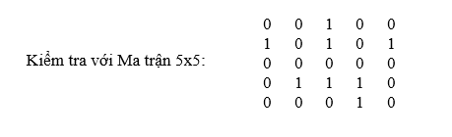
Kết quả thực nghiệm
Chức năng nhập liệu: Hỗ trợ nhập Ma trận số (0/1) để tạo bản đồ nhanh.
Cô Nhân Quý

Slide 12
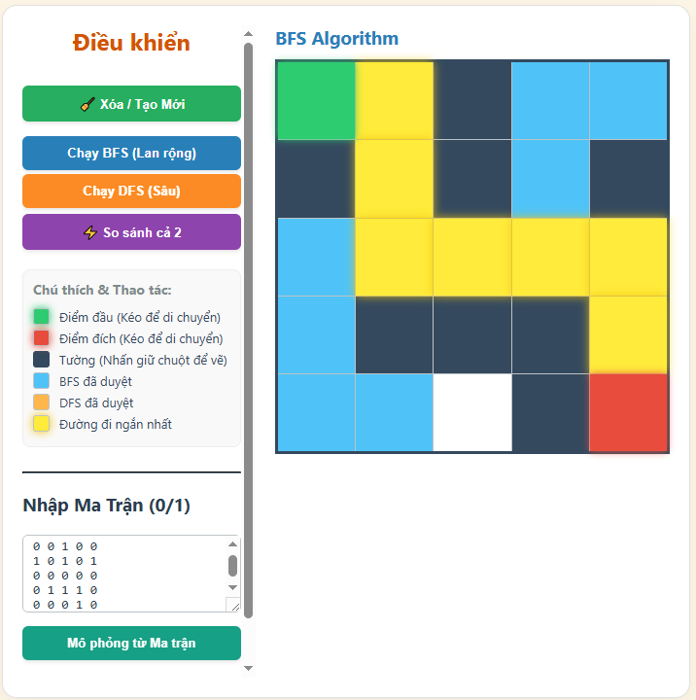
Kết quả thực nghiệm
Chức năng chạy BFS
Cô Nhân Quý

Slide 13
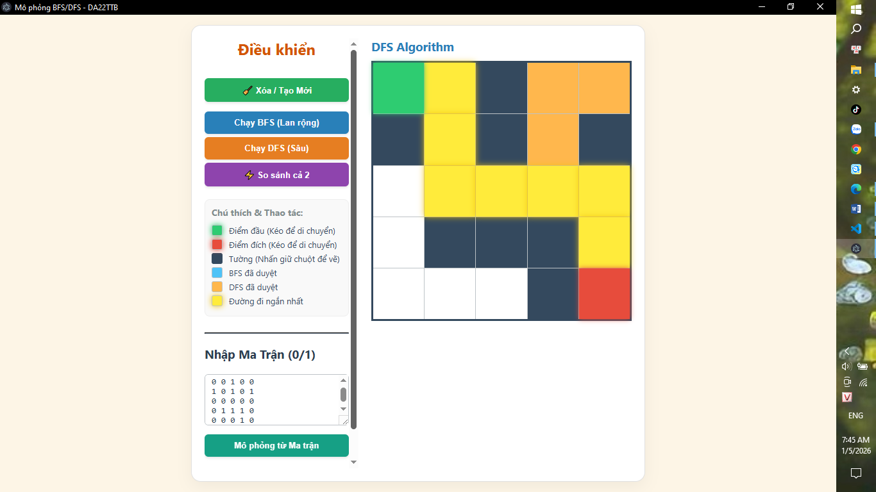
Kết quả thực nghiệm
Chức năng chạy DFS
Cô Nhân Quý

Slide 14
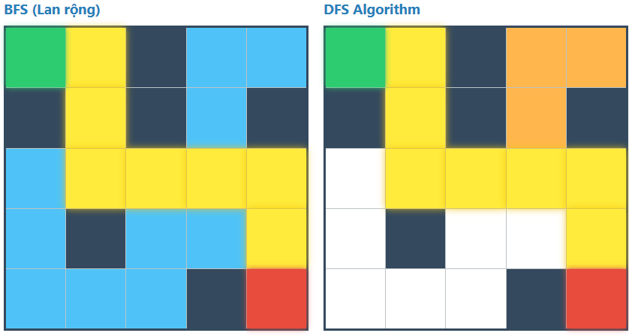
Kết quả thực nghiệm
Chế độ so sánh: Chạy song song 2 lưới, thấy rõ BFS loang đều còn DFS đi đường vòng vèo.
Cô Nhân Quý

Slide 15
Hiện thực hóa nghiên cứu
Nhận xét
Ưu điểm:
Giao diện trực quan, sinh động, dễ sử dụng.
Chạy ổn định trên Desktop nhờ ElectronJS.
Giúp hiểu rõ bản chất "Lan rộng" (BFS) vs "Đi sâu" (DFS).
Hạn chế:
Chưa hỗ trợ đồ thị có trọng số (như Dijkstra).
Hiệu năng giảm nếu lưới quá lớn (>50x50).
Cô Nhân Quý

Slide 16
Kết luận và hướng phát triển
Kết luận:
Đồ án đã hoàn thành mục tiêu xây dựng công cụ hỗ trợ học tập môn Lý thuyết đồ thị và Cấu trúc dữ liệu.
Hướng phát triển:
Tích hợp thêm thuật toán Dijkstra, A*.
Thêm tính năng lưu/xuất kết quả ra file.
Phát triển phiên bản Web trực tuyến.
Cô Nhân Quý

Slide 17
CẢM ƠN THẦY CÔ VÀ CÁC BẠN ĐÃ XEM
LIÊM

